Slide 1
Сынып: 8
Пәні:Қазақстан тарихы
Бөлім: 8.4А XIХ-XX ғасырдың басындағы
Қазақстанның мәдениеті
Тақырып:XIX ғасырдағы мәдениеттің дамуы (159-165 беттер)
Зерттеу сұрағы: Неге XIX ғасыр қазақ халқының музыка өнерінің гүлденген дәуірі деп саналады?
Оқу мақсаттары:
8.2.1.1 – салт-дәстүрлер мен әдет-ғұрыптардың құндылықтары мен маңыздылығын анықтау;
8.2.2.1 – халық ауыз әдебиеті мен музыка өнері туындыларының тарихи дереккөзі ретінде құндылығын бағалау;
8.2.2.3 – ұлттық музыкалық аспаптардың қолдану ерекшеліктерін сипаттау

Slide 2
Әдет-ғұрып – белгілі бір қоғамдық-әлеуметтік ортада пайда болып, оның мүшелерінің мінез-құлқының, тұрмыс-тіршілігінің бұлжылмас қағидаларына айналған жөн-жосық, жол-жоралғы.
Күй қазақ халқының аспапта ойналатын музыкалық жанрры
Терме- ақылымен нақылы бар өлеңді әуен
Термеде күнделікті тұрмыс-тіршілікке қатысты жайттар, ата-бабасының өсиетін, өмірлік қағидасын қадір тұтуға үйретеді.
Айтыс- ауыз әдебиетінде ежелден қалыптасқан поэзиялық жанр, топ алдында қолма-қол суырып салып айтылатын сөз сайысы, жыр жарысы.
Күйші- домбырада, қобызда, сыбызғыда күй орындаушы - музыкант. Күйшіні домбырашы, сыбызшы, қобызшы деп те атайды
Сал-сері- дәстүрлі қазақ қоғамында өлең мен әнді серік еткен, жүріс-тұрысы мен киімімен ерекшеленіп той-думан мен той-топырдың көркіне айналған өнер иесі.

Slide 3
Деректермен жұмыс
Қазақтарға дәстүрлі қонақжайлылық қасиет ежелден тән. Олардың бұл қасиеті көптеген ғасырлар барысында қалыптасқан.
Үйге келген қонақ оларда әрқашан үй иесінің қамқорлығы мен қорғауында болады.
Қазақтардың және бір жақсы әдет-ғұрпы - ерулік беру. Басқа жақтан жаңадан көшіп келгендерді оның туған-туыстары немесе көршілері арнайы дастарқанға шақырып, ерулік тамақ беретін болған.
Дала тұрғындарының дәстүрлі әдет-ғұрыптарының бірі — асар. Онда ауыл тұрғындары ешқандай ақы алмастан бірлесе жұмылып, біреудің белгілі бір жұмысын бітіріп береді.
Қазақтарда бата беру әдет ғұрпы сақталған.Бата беру кейде өлеңмен, кейде көркем сөзбен айтылады. Батаны сыйлы ақсақалдар берген.

Slide 4
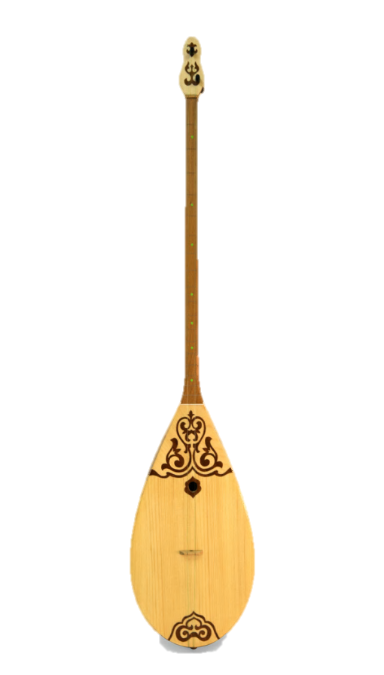
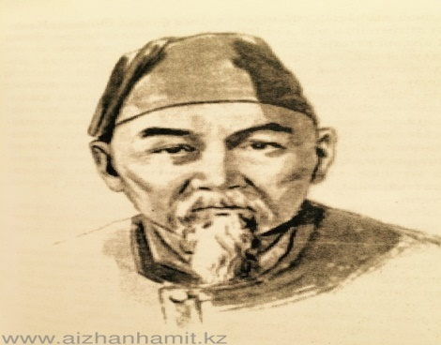
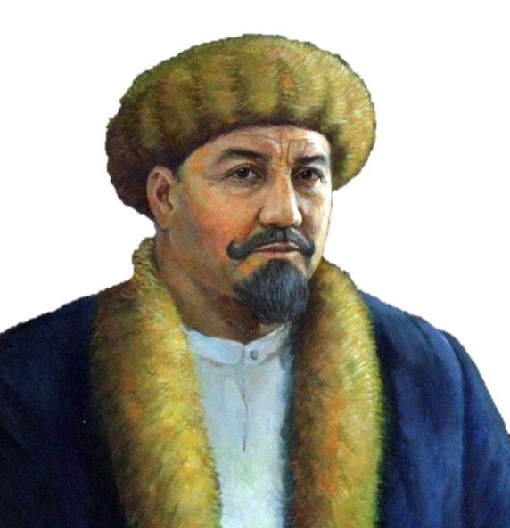
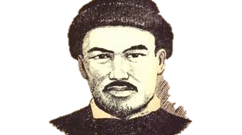
Қазақ музыка өнерінде аттары алтын әріппен жазылған біртуар тұлғалар
Сал серілері: Біржан сал, Ақан сері, Жаяу Мұса
Біржан сал
(1834-1897 )
Қазақстанның солтүстігінде дүниеге келген.Петропавл қаласында медреседе оқыды.Араб, парсы, шағатай тілдерін білген.
40-қа жуық әні бар.
Жаяу Мұса (1835-1929)
Баянауыл округі Ақшоқы деген жерде дүниеге келген.Омбыда білім алған.Орыс ақындарымен таныс болған.Отаршыл үкіметке қарсы шыққаны үшін Тобыл қаласына жер аударылған.
Тобыл, Қазан,Мәскеу, Владимир, Перепбург, Польша мен Литвада қызметте болған.
60-nтан аса әні бар.
Ақан сері (1843-1913)
Қазақстанның солтүстігінде дүниеге келген.Қызылжар қаласында медреседе оқыған.
40-қа жуық әні бар.

Slide 5
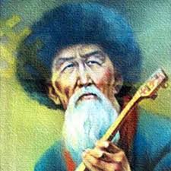
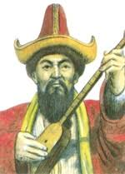
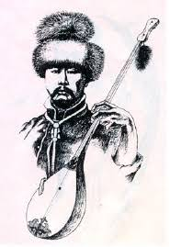
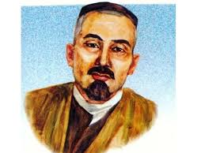
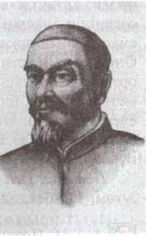
Қазақ музыка өнерінде аттары алтын әріппен жазылған біртуар тұлғалар
Дәулескер күйшілер: Құрманғазы Сағырбайұлы, Дәулеткерей Шығайұлы, Тәттімбет Қазанғапұлы, Ықылас Дүкенұлы
Құрманғазы Сағырбайұлы (1823-1889)
Бөкей Ордасы Жиделі жерінде дүниеге келген.
Оның 60- жуық күйлері бар.
Дәулеткерей Шығайұлы
Билеуші сұлтан қызметін атқарған.
40-қа жуық күйі бар.
Тәттімбет Қазанғапұлы
(1815-1862)
Қарқаралы өлкесінде дүниеге келген.Болыс қызметін атқарған.
Ықылас Дүкенұлы
(1843-1916)
Қарағанды облысында қарапайым отбасында дүниеге келген.
Қазанғап Тілепбергенұлы
(1854-1921 )
Ақтөбе облысында дүниеге келген.

Slide 6
Аспаптардың түрлері:
ішекті
Ұрмалы
үрмелі

Slide 7
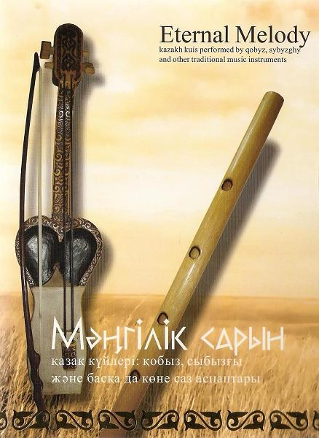
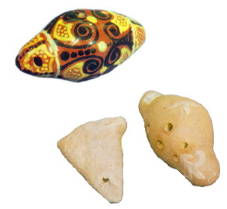
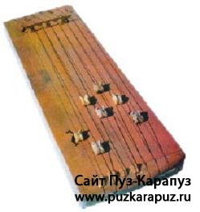
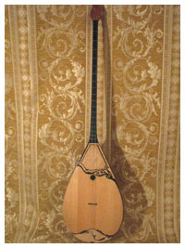
Қазақтың ұлттық аспаптары
Сыбызғы-бұрынғы кезде қамыс, қурайдан жасалған. Қазір ағаш немесе басқа қатты материалдан жасалады.
Сазсырнай — саздан жасалған үрлемелі аспап. Үні ашық, нәзік болады. Сазсырнай Қазақстан аймағындағы Отырар қаласында жүргізілген қазба жұмыстары кезінде табылған.
Жетіген қазақ халқының өте ертеден келе жатқан жеті ішекті шертпелі музыкалық аспабы. Аспап ағаштан құралып жасалады. Оған он үш ішек байланып, арнайы тиектер қойылады. Аңыз бойынша “ЖЕТІГЕН” аспабы бір қарияның жеті баласынан айырылғандағы қасіретінен туған деседі.
Домбыра — қазақ халқының кең тараған аспаптарының бірі. Қазақстанның аймақтарына байланысты күйлер «төкпе» және «шертпе» дәстүріне бөлінеді. Домбыра аспабының пішіні де осы орындаушылық мектептерге байланысты жасалынады. Домбыра күйлері — қазақ хақының ішкі жан дүниесін суреттейтін туынды.

Slide 8
Оқулықты пайдалана отырып, кестені толтырыңыз.(160-163 беттер )
Сал сері | Көтерген мәселесі | Әндері
Біржан сал
Жаяу Мұса
Ақан сері
Күйшілер | Көтерген мәселесі | Күйлері
Құрманғазы Сағырбайұлы
Ықылас Дүкенұлы
Тәттімбет Қазанғапұлы
Қазанғап Тілепбергенұлы

Slide 9
Дұрыс жауабымен сәйкестендіріңіз
1 | Жаяу Мұса | А | «Айбозым», «Ақ тентек», «Біржан сал», «Ғашығым», «Айтбай»
2 | Құрманғазы | В | «Жігер», «Бұлбұл» , «Қоңыр», «Тартыс» , «Желдірме»
3 | Тәттімбет | С | «Ноғайлы босқыны», «Окоп», «Жұртта қалған»
4 | Ықылас | Д | «Адай», «Балбырауын», «Сарыарқа», «Ақсақ киік», «Түрмеден қашқан», «Кісен ашқан», «Қайран шешем»
5 | Біржан сал | Е | «Толғау», «Бозторғай», «Жанбота», «Ғашығым»
6 | Қазанғап | Ж | «Сарыжайлау», «Былқылдақ», «Сарыөзен», «Бес төре», «Қосбасар»
7 | Ақан сері | Н | «Алтыбасар», «Сырымбет», «Мақпал», «Ақтоқты»

Slide 10
Төмендегі керекті сөздер қай кестеге тиесілі
Салт дәстүр | Әдеп ғұрып
Керекті сөздер: бата беру, асар,сыңсу, тұсау кесер, сүндетке отырғызу, қонақжайлылық,
қонағасы беру, базарлық, сарқыт, қымызмұрындық, жұртшылық,

Slide 11
Үйге тапсырма
Музыкалық аспап түрлерін тауып, кестені толтырып, кемінде 1-уінің шығу тарихына зерттеу жүргізіңіз.
Үрмелі
Ішекті
Ұрмалы

Slide 12

Шығармашылық жұмыс
1.XIX ғасырдағы өнер тұлғаларының өмірлері мен кемінде 1 туындысының шығу тарихын және оның негізгі идеясына талдау жасаңыз.

